Slide 1
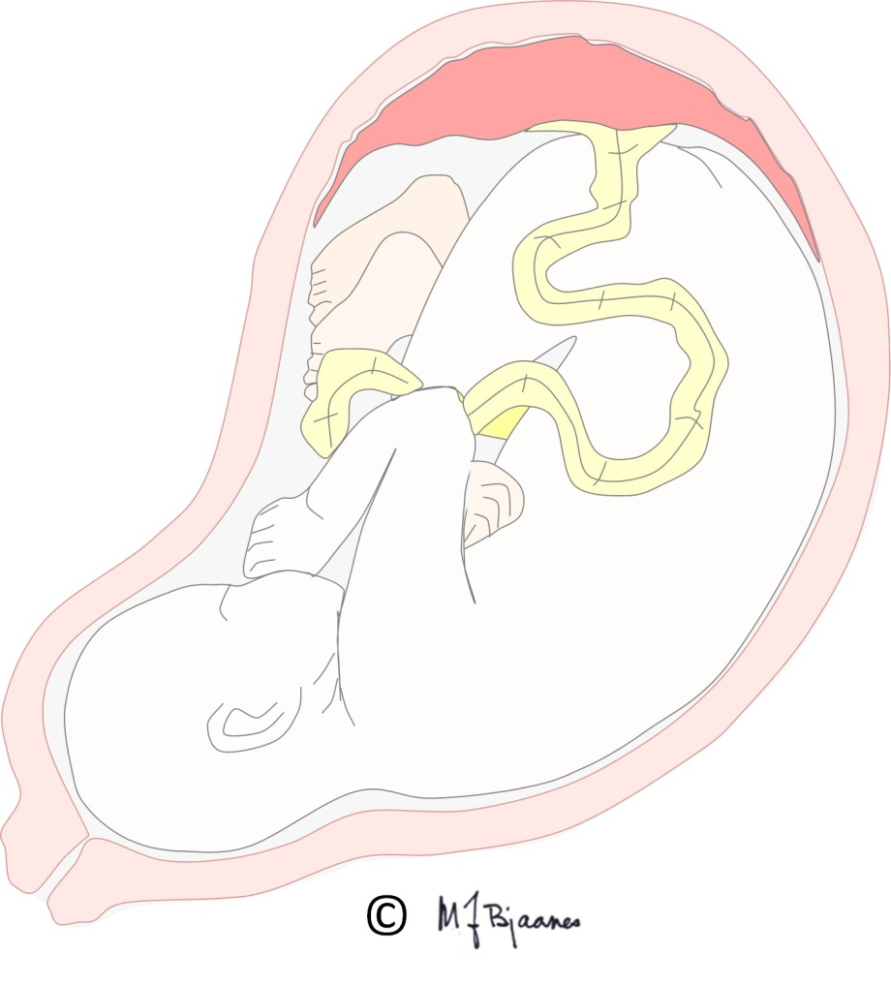
Overgang fra fostersirkulasjon til normal sirkulasjon

Slide 2


Bakgrunnsinformasjon om kursserien
Dette er kurs nummer 2 i en serie på 7 kurs for å forstå sykepleie til barn med medfødt hjertefeil.
E-læringen er utviklet i et samarbeidsprosjekt mellom Oslo Universitetssykehus (OUS) og Lovisenberg Diakonale Høgskole (LDH).
Prosjektgruppen har bestått av et tverrfaglig team:
Elin Hjorth-Johansen (spesialsykepleier ved nyfødtintensiv OUS Rikshospitalet)
Henrik Holmstrøm (overlege ved barne-hjerteseksjonen, OUS Rikshospitalet)
Nina Kynø (spesialsykepleier og førstemanuensis, LDH)
Astri Maria lang (overlege ved nyfødtintensiv, Rikshospitalet)
Ragnhild Hillestad Andersen (spesialsykepleier nyfødtintensiv, OUS Rikshospitalet)
Michael Bjaanes (illustratør og seniorrådgiver OUS)
Michael Bjaanes har copyright på alle filmer og illustrasjoner.
Spørsmål om e-læringskursene kan rettes til Elin Hjorth-Johansen ehjorth@ous-hf.no

Slide 3
Læringsmål
I dette kurset skal du lære hvordan fostersirkulasjonens kanaler og hull sørger for fordeling av næringsrikt blod fra placenta
Deretter skal du lære hvordan sirkulasjonen endres når barnet blir født slik at den blir seriekoblet og ikke lenger er avhengig av placenta, kanalene og hullene i fosterlivet.
Denne kunnskapen gjør det enklere å forstå hvordan endringen fra fostersirkulasjon har betydning for medfødte hjertefeil

Slide 4
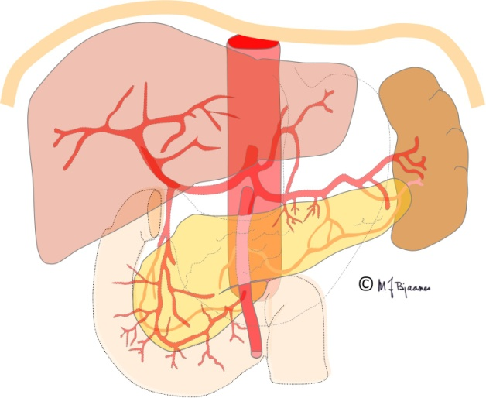
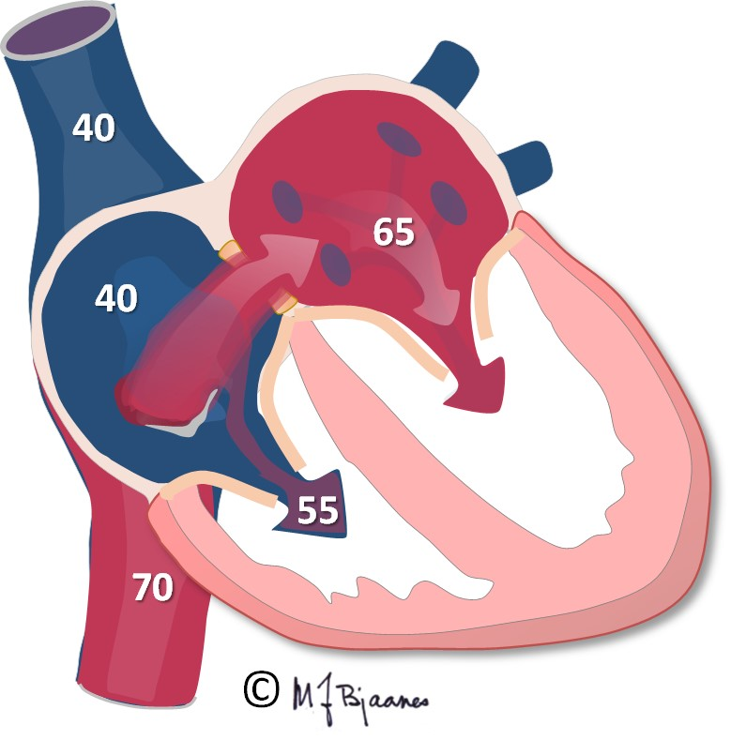
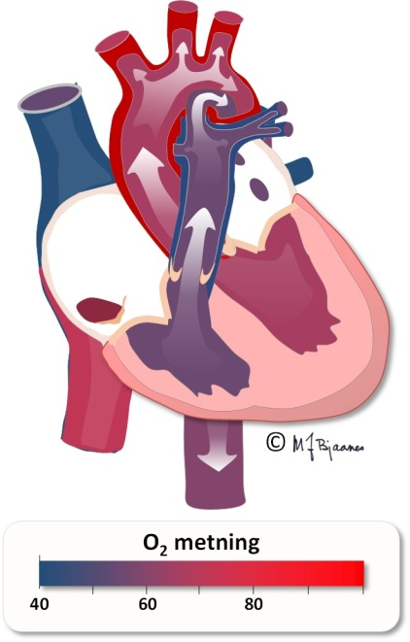
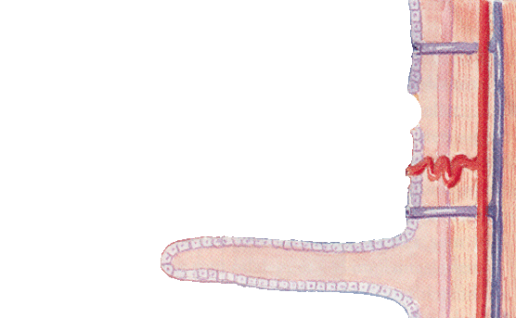
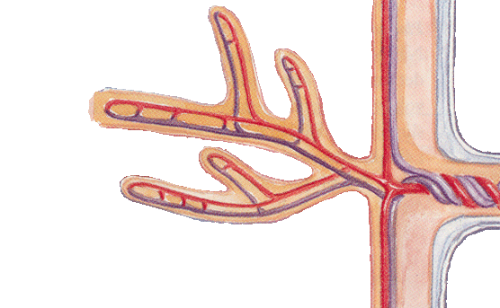
Sirkulatoriske hovedpunkter i fosterlivet som skal endre seg etter fødsel
Lav motstand i kroppen
Fem anatomiske forhold:
Ductus venosus: fører blod forbi leveren og direkte til hjertet
Navlevene: gir oksygen og næringstilførsel
Navlearterie: skiller ut Co₂ og avfallsstoffer via morkaken
Foramen ovale: ligger mellom atriene
Ductus arteriosus: ligger mellom aorta og lungepulsåren
To fysiologiske forhold:
Motstanden i lungene er høyere enn motstanden i kroppen
O₂ konsentrasjonen er generelt lav (tall i hjertet viser S0₂)
5. Ductus arteriosus
4. Foramen ovale
Høy motstand i lungene
1.Ductus venosus
Lunge vene
Aorta
Pulmonal
arterie
Vena cava inferioer
Placenta
2. Navle vene
3. Navle arterier
Mor
Navle
Notes:
Hvor rød(oksygenfattig) er blodet som går tilbake til morkaken? Bør det endres litt på fargen?

Slide 5
Fostersirkulasjonen – Hvordan går blodstrømmen
Les teksten før du klikker videre og følg den grønne ballens bane for å se blodstrømmens retning
Oksygenrikt blod fra placenta
strømmer gjennom navlevenen,
gjennom Ductus venosus forbi leveren og direkte til høyre atrie.
Deretter gjennom foramen ovale og videre til venstre atrie.
Herfra går blodet ned i venstre ventrikkel og pumpes ut via aorta til hodet og kroppen.
Noe av blodet går fra aorta tilbake til placenta via navlearterien
Resten forsyner kroppens muskler og organer.
Det venøse blodet fra kroppen kommer tilbake til høyre atrie og videre til høyre ventrikkel.
Litt av blodet går derfra til lungene, men det meste føres ut i aorta og navlearterien via ductus arteriosus. Dette skyldes den høye motstanden i lungene..
Lungekretsløpet
Systemkretsløpet
Lunge vene
Aorta
Pulmonal
arterie
Placenta
Vena cava inferioer
Mor
Navle
Fostersirkulasjonen er avhengig av kanaler og hull som fører(shunter) blodet til riktig område!

Slide 6
Utdyping av fostersirkulasjonen i hjertet
Foramen Ovale og Ductus Venosus
Til høyre arm
Ductus arteriosus
Foramen ovale er en kanal som ligger mellom høyre og venstre atrie
I fosterlivet er trykket i høyre atrie høyere enn i venstre atrie. Dette skyldes høy motstand i lungene og lav motstand i aorta som munner ut i morkaken.
Foramen ovale sørger derfor for at oksygenrikt blod fra placenta strømmer fra høyre til venstre atrie.
En stor del av det oksygenerte blodet fra morkaken strømmer dermed direkte til venstre hjertehalvdel ut i aorta og videre til hodet.
Ductus arteriosus er en arterie som shunter blod fra lungepulsåren til systemkretsløpet i fosterlivet.
Årsaken er høyere motstand i lungene enn kroppen og at blodet renner minste motstands vei.
Legg merke til at ductus munner ut i aorta etter arterien som går til høyre arm.
Ductus lukkes vanligvis innen en uke etter fødsel på grunn av redusert prostaglandin og økt oksygen i blodet.
Høy motstand i lungene
Foramen ovale
Fra placenta
Foramen ovale og Ductus arteriosus er viktige kanaler i fosterlivet og er betydningsfulle ved mange medfødte hjertefeil

Slide 7
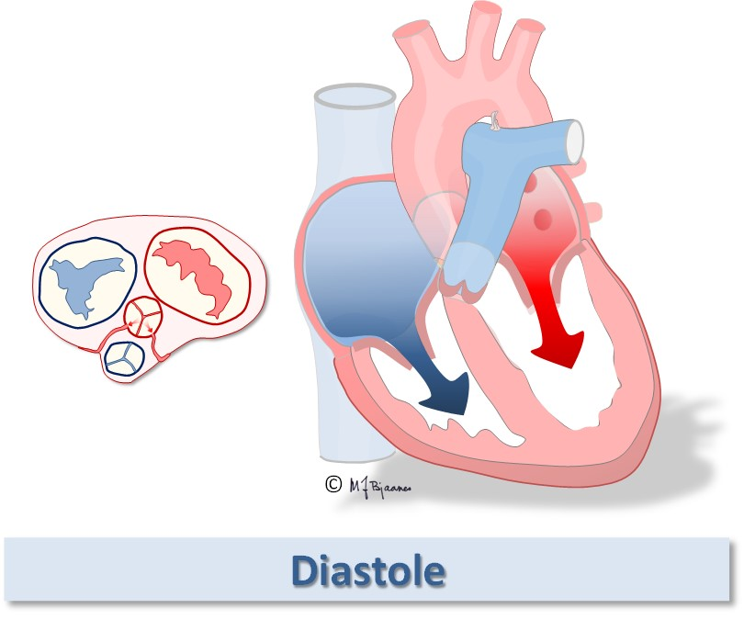
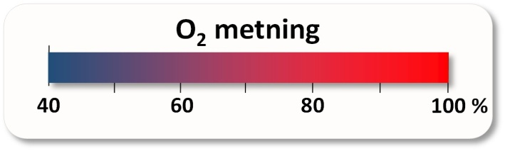
Fra fostersirkulasjon til Normal sirkulasjon
Hva skjer når barnet blir født?
Navlesnoren klippes og motstanden i systemkretsløpet øker.
Barnet skriker og fyller lungene med luft og motstanden i lungekretsløpet reduseres.
Mer blod går gjennom lungene og tilbake til venstre atrium. Trykkstigningen i venstre atrium lukker Foramen Ovale.
Venstre side pumper nå oksygenrikt blod til kroppen og høyre side pumper oksygenfattig flod til lungene.
Det høye oksygennivået stimulerer til lukking av Ductus.
Økt motstand i Aorta/kroppen
Lukking av Foramen ovale
.
Lukking av Ductus arteriosus
Redusert motstand i lungene
Retur fra kroppen
Fra shuntbasert sirkulasjon Til seriekoblet sirkulasjon
Notes:
Jeg kommer ikke på ordet knyttet til rekkefølge…..

Slide 8
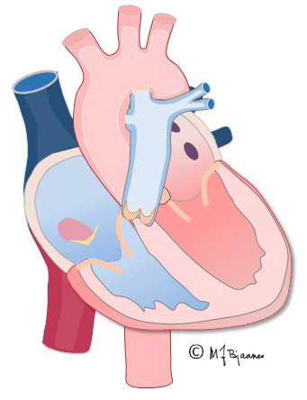
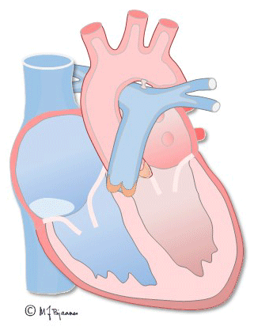
Fra fostersirkulasjon til Normal sirkulasjon
Barnet fødes og navlesnoren klippes
Placenta gjør motstanden i systemkretsløpet lav og når navlesnoren klippes øker motstanden i systemkretsløpet
Barnet skriker og fyller lungene med luft
Motstanden i lungene er høy i fosterlivet på grunn av kontraherte kar og væske. Utspilte og luftfylte lunger med dilaterte kar gir redusert motstand
Trykkendring i atriene oppstår pga endringene i lunger og fjerning av placenta
Den åpne foramen ovale lukkes av trykkendringen
Respirasjonen øker O2 metning i blodet
Ductus arteriosus påvirkes av oksygenmetningen og ductus arteriosus lukkes
Fra shuntbasert sirkulasjon til seriekoblet sirkulasjon

Slide 9
Oppsummering av kurset om Overgang fra fostersirkulasjon til normal sirkulasjon.
Du har nå lært hvordan fostersirkulasjonens kanaler og hull sørger for fordeling av næringsrikt blod fra placenta, og hvordan sirkulasjonen endres når barnet blir født slik at lunge og systemkretsløpet blir seriekoblet og ikke lenger er avhengig av placenta og kanalene og hullene i fosterlivet for å tilføre barnet oksygenrikt blod.
Denne kunnskapen gjør det enklere å forstå hvordan endringen fra fostersirkulasjon har betydning for medfødte hjertefeil.
Når du nå er ferdig med kurs 3 om ”Overgang fra fostersirkulasjon til normalsirkulasjon” anbefaler vi at du går videre til kurs 4 om ”Hemodynamikk ved medfødt hjertefeil”
Kurs i serien:
1. Hjertets anatomi og normal sirkulasjon
2. Hjertets elektriske aktivitet
3. Overgang fra fostersirkulasjon til normal sirkulasjon
4. Hemodynamikk ved medfødt hjertefeil
5. Mottak av nyfødte med ukjent hjertefeil
6. Sykepleie ved hjertesvikt hos nyfødte
7 Sykepleie til barn med ductusavhengig hjertefeil
Referanse: Morton, S. U. and D. Brodsky (2016). "Fetal Physiology and the Transition to Extrauterine Life." Clinics in Perinatology 43(3): 395-407.

